Slide 1

ROMPIENDO LAS BARRERAS DEL APRENDIZAJE:
VIII SIMPOSIO DE AUTISMO Y PATOLOGÍAS AFINES
Magister Caridad Cedeño de Cal
Psicóloga/Psicopedagoga
El inicio de la educación formal

Slide 2
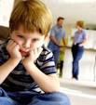
Desafío Educativo
Enseñanza eficaz.
Prácticas efectivas para resultados significativos.
Decidir entre la educación especial y la educación regular.

Slide 3
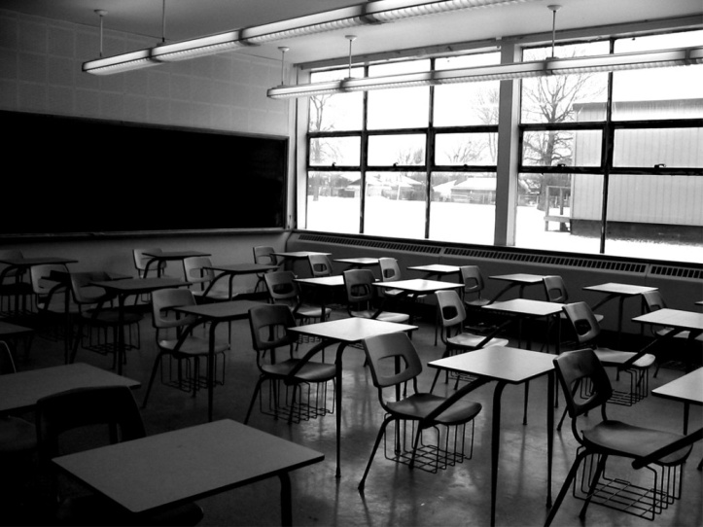
El programa de metas
Comunicación funcional.
Habilidades sociales.
Habilidades conductuales.
Desarrollo de habilidades cognitivas.

Slide 4
¿Qué se le enseña a nuestros estudiantes con Autismo?
TODO lo que esté dentro de sus capacidades.
Los programas curriculares por sí solos no satisfacen las necesidades de todos los estudiantes que están dentro del Espectro Autista (ya sea en la escuela especial o en la educación regular).
Enfoque centrado en desarrollar las habilidades escolares que le permitan beneficiarse del currículo y de la enseñanza en un ambiente natural.

Slide 5
¿Cómo podemos hacerlo?
Organización.
Solución de problemas.
Pensamiento concreto – literal.
Diferenciaciones.
La instrucción 1 a 1.
Comunicación funcional.
Interacciones sociales.
Habilidades cognitivas y académicas (generalización y mantenimiento en contextos naturales).

Slide 6
La colaboración (Welch 2000)
Para que la inclusión se dé de forma efectiva, es fundamental que los maestros regulares, los maestros especiales, maestros integradores(tutoras) y los profesionales de apoyo; trabajen de manera conjunta.
Dos de los métodos que hacen efectivo ese trabajo colaborativo, principalmente, entre los docentes son: la consulta colaborativa y la enseñanza cooperativa.

Slide 7
Barreras en la colaboración (Welch 2000)
Conceptuales: los roles y las expectativas.
Pragmáticas: los horarios, el tiempo disponible, las responsabilidades.
Actitudinales: la ansiedad, temor a los cambios, sensibilidad o tolerancia hacia las diferencias.
Profesionales: la importancia de compartir conocimientos y estar dispuesto a recibirlos.

Slide 8

El maestro integrador (tutores)
Figura muy cuestionada por padres, escuelas, profesionales externos, etc.
¿Quién es?
Sus funciones.
¿TODOS lo requieren?

Slide 9
El ambiente menos restrictivo
Es ese ambiente que le permite al estudiante con Autismo educarse (ganar las competencias requeridas para la vida funcional) en aulas regulares con adecuaciones curriculares o aulas especiales, siempre y cuando sea un ambiente que le ofrezca oportunidades de aprendizaje significativos.
Se trata de “educar” no de “ubicar”.

Slide 10
El Programa Centrado en la Persona
Los PCP se deben basar en las habilidades y necesidades del estudiante, tomando en cuenta lo que requiere o espera la familia.
Una vez el estudiante alcanza un nivel de comprensión que le permita ser parte del equipo, ésta apertura debe darse.
La participación activa del estudiante en la planeación en el programa es requerido para lograr los niveles de independencia y responsabilidad que se buscan alcanzar.

Slide 11
La transición a la vida adulta
La educación vocacional
La educación superior
Elegida tomando en cuenta las fortalezas y debilidades del estudiante.
Fundamental contar con habilidades de aprendizaje, autogestión, habilidades para la vida diaria e independencia.
Elegida tomando en cuenta las fortalezas y debilidades del estudiante.
Fundamental contar con habilidades de aprendizaje, autogestión, habilidades para la vida diaria e independencia.

Slide 12

Algunas reflexiones para los padres de familia, docentes y especialistas
Colaboración casa – escuela.
Compromiso de todas las partes.
Centrase en las fortalezas del estudiante.
Evaluación y seguimiento de los procesos.

Slide 13
“No se trata de tener derecho a ser iguales, sino tener igual derecho a ser diferentes”
Anónimo

Slide 14
Muchas Gracias!
Psicóloga Caridad Cedeño de Cal
caridad.cal@gmail.com

